Slide 1
-lich Willkommen zum
„Elternabend“
Peacemaker-Projekt und Friedenstage
National Coalition Building Institute NCBI Schweiz (www.ncbi.ch)
Oberstufenschule Hinterkappelen (www.oshika.ch)

Slide 2
Ablauf
Begrüssung durch Marlon Mostosi, Vertretung der Schulleitung
Interaktiver Input zum Peacemaker-Projekt und zur Gewaltprävention, NCBI
Informationen zu den Projekttagen, Dokumentationsgruppe und SSA
Abschluss

Slide 3
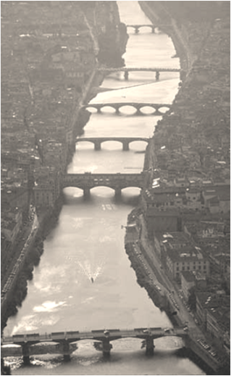
NCBI – „Brückenbauer-Institut“
Gründung Schweiz: 1995
Kurse, Weiterbildungen und Beratungen zu den Themen „Konstruktive Konfliktlösung“ und „Vorurteile abbauen“
Programme: Keine Daheimnisse!, Peacemaker, Unsere Stimmen u.a.
Rund 400 Kurse jährlich
Einsätze in Institutionen mit unterschiedlichen Zielgruppen
Leitung: Andi Geu, Madleina Brunner Thiam

Slide 4
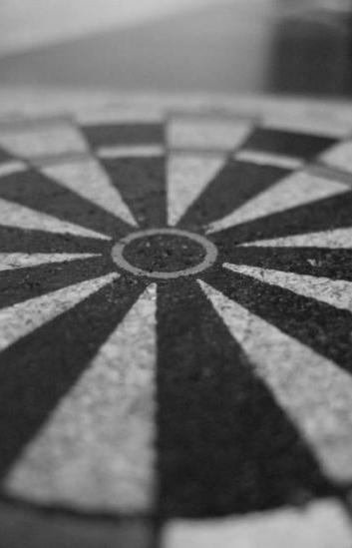
Ziele
Konflikte konstruktiv schlichten
Informationen zum Peacemaker-Projekt
Überblick über die Themen der Projekttage

Slide 5
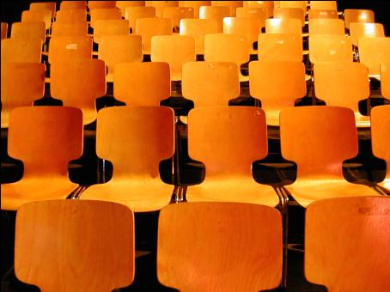
Annäherung ans Thema: Auf / Ab
Gemeinsamkeiten und Unterschiede?
in kurzer Zeit viel von einander erfahren und sich besser kennenlernen.

Slide 6
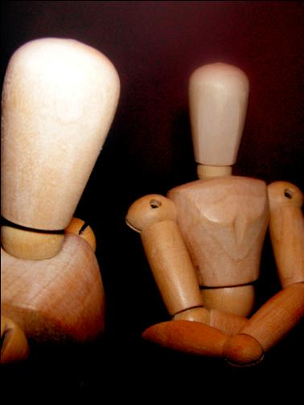
Zeuge/Zeugin
Eigenes Beispiel für Gewalt/Konflikt in der Zeugenrolle
Gleiche Geschichte, gleicher Partner:
Beweggründe der Streitparteien verstehen
→ Verstehen bedeutet nicht einverstanden sein!

Slide 7
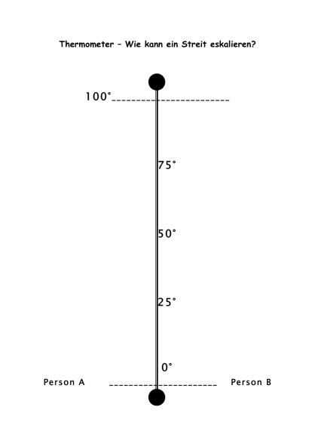
Gewalt – Thermometer
Eskalation von Gewalt
(was macht einen Streit grösser, heisser?)
Deeskalierende Handlungsstrategien
(was macht ihn kühler, kleiner?)

Slide 8
Konfliktanalyse / Woher Gewalt? (Seite 22)
Gewalt-Kreis
Gefühle:
Wut
Trauer
Angst
Scham
Gewalt
ich
Schmerz

Slide 9
Konfliktanalyse / Woher kommt Gewalt?
Gewalt-Kreis
G
Gewalt-Kette
Gewalt
ich
Schmerz
Sündenbock
Aussenseiter/in
Prügelknabe
Gefühle:
Wut
Trauer
Angst
Scham

Slide 10
Konfliktanalyse / Woher kommt Gewalt?
Gewalt-Kreis
G
Gewalt-Kette
Gewalt
ich
Schmerz
Sündenbock
Aussenseiter/in
Prügelknabe
Gefühle:
Wut
Trauer
Angst
Scham
Was tut gut bei solchen Gefühlen?
Selbst-Gewalt

Slide 11
Durch konstruktiven Umgang mit Gefühlen (wie Wut, Angst, Trauer, oder Scham) Gewaltketten, Gewaltkreise oder Selbstgewalt unterbrechen: tun
Gesunder Umgang mit Gefühlen
Darüber reden
Dampf ablassen
Sich etwas zuliebe tun
Konflikt lösen

Slide 12
Informationen zum Peacemaker-Projekt
Peacemakers sind Schüler:innen, die bei Konflikten auf dem Pausenplatz konstruktiv mitwirken
Gruppe von interessierten Schüler:innen als Friedensstifter:innen fördern, ohne sie zu überfordern
Entwicklung von gewaltfreien und unparteiischen Konfliktlösungsfertigkeiten
Ganze Schule setzt sich mit dem Themen Gewalt und Frieden auseinander

Slide 13
5-Schritte-Modell
1. Schritt: Was ist los?
2. Schritt: Wiederholen
3. Schritt: Wie fühlst du dich?
4. Schritt: Lösungvorschläge
5. Schritt: Abmachung

Slide 14
Informationen zu den Projekttagen

